Slide 1
Pracovné právo

Slide 2
Zákonník práce
Základná právna norma, ktorá upravuje oblasť pracovného práva
FO majú právo na
prácu a na slobodnú voľbu zamestnania,
na spravodlivé a uspokojivé pracovné podmienky
a na ochranu proti svojvoľnému prepusteniu zo zamestnania
Tieto práva im patria bez akýchkoľvek obmedzení a diskriminácie z dôvodu pohlavia, manželského stavu a rodinného stavu, sexuálnej orientácie, rasy, farby pleti, jazyka, veku ....

Slide 3
Účastníci pracovnoprávnych vzťahov
Účastníci pracovnoprávnych vzťahov
Zamestnanec
Zamestnávateľ

Slide 4
Účastníci pracovnoprávnych vzťahov
Zamestnanec
FO, ktorá vykonáva závislú prácu podľa pokynov zamestnávateľa a dostáva za to mzdu (plat)
Zamestnávateľ
FO alebo PO, ktorá zamestnáva aspoň 1 FO
pokyny
KOMODA s.r.o
PO - zamestnávateľ
Ján Pilina
FO - zamestnanec
závislá práca

Slide 5
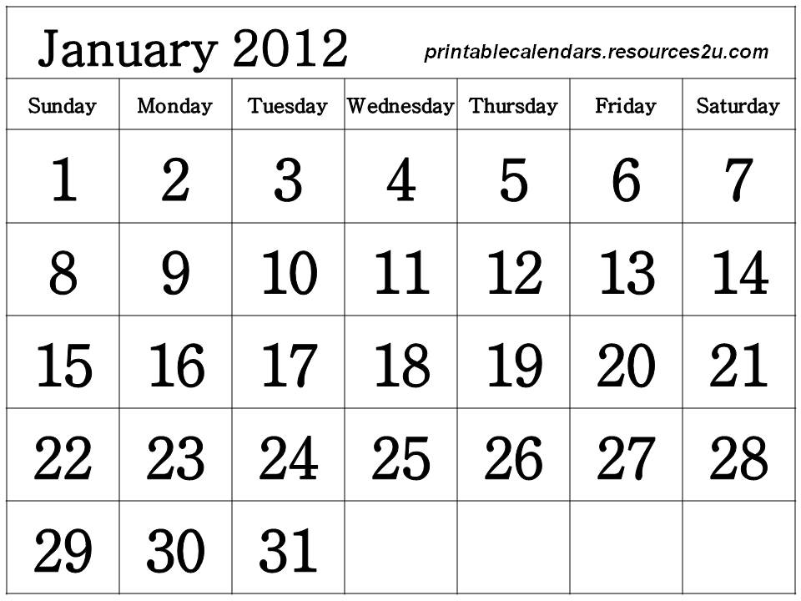
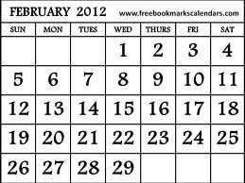
Založenie a vznik pracovného pomeru
Založenie pracovného pomeru
Dňom uzatvorenia pracovnej zmluvy
Vznik pracovného pomeru
Dňom, ktorý je dohodnutý v pracovnej zmluve ako deň nástupu do práce

Slide 6
Doba trvania pracovného pomeru
Pracovný pomer
Na neurčitý čas | Na určitú dobu
V pracovnej zmluve nie je určená doba trvania pracovného pomeru | V pracovnej zmluve je určená doba trvania pracovného pomeru

Slide 7
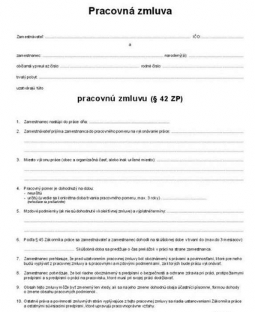
Pracovná zmluva
Súhlasný prejav vôle zamestnanca a zamestnávateľa, ktorý vedie ku vzniku pracovného pomeru
Musí byť uzatvorená písomne, jedno vyhotovenie musí dostať zamestnanec

Slide 8
Podstatné náležitosti pracovnej zmluvy
Druh práce
Stručná charakteristika pracovných činnosti
Miesto výkonu práce
Obec, organizačná časť...
Deň nástupu do práce
Je dňom vzniku pracovného pomeru
Mzdové podmienky
Výška mzdy, alebo odkaz na kolektívnu zmluvu

Slide 9
Vedľajšie náležitosti pracovnej zmluvy
Skúšobná doba
Počas nej môže zamestnanec aj zamestnávateľ skončiť pracovný pomer bez udania dôvodu
Môže byť maximálne 3 mesiace
Pracovný čas
Dĺžka výpovednej lehoty
Výmera dovolenky
Práva a povinnosti zamestnanca a zamestnávateľa

Slide 10
Dohody o prácach mimo pracovného pomeru
Dohoda o vykonaní práce
Ak rozsah prác neprekračuje 350 hodín ročne
Dohoda o brigádnickej práci študentov
Môže sa uzatvoriť len osobou, ktorá má štatút študenta
Rozsah prác nesmie prekročiť polovicu týždenného pracovného času
Dohoda o pracovnej činnosti
Pracovná činnosť najviac 10 hodín týždenne

Slide 11
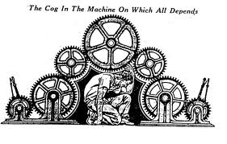
Práva a povinnosti zamestnávateľa a zamestnanca
Všetci zamestnanci majú rovnaké práva, bez ohľadu na vek, pohlavie, rasu, rodinný stav...
Zamestnávateľ je povinný oboznámiť zamestnanca pri nástupe do zamestnania s jeho právami a povinnosťami

Slide 12
Zmeny pracovného pomeru
Môže ísť o preradenie na inú prácu alebo dočasné pridelenie (k inej PO)
So zmenou musí súhlasiť zamestnanec aj zamestnávateľ a musí mať písomnú formu
SKLAD
PREDAJŇA

Slide 13
Skončenie pracovného pomeru
Vedie k zániku pracovnoprávneho vzťahu medzi zamestnávateľom a zamestnancom
Musí mať písomnú formu
Spôsoby ukončenia:
Dohodou
Výpoveďou
Okamžitým skončením pracovného pomeru
Skončením pracovného pomeru v skúšobnej dobe
Uplynutím dohodnutej doby

Slide 14
Dohoda
zamestnávateľa zamestnanec sa dohodnú na skončení PP
pracovný pomer skončí dohodnutým dňom

Slide 15
Výpoveď
výpoveďou môže byť zo strany:
Zamestnanca
Zamestnávateľa
musí mať písomnú formu a musí byť doručená druhej strane
pracovný pomer končí po uplynutí výpovednej doby
Jej dĺžka závisí od počtu odpracovaných rokov
Začína plynúť prvým dňom nasledujúceho mesiaca

Slide 16
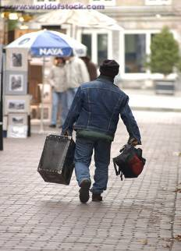
a) Výpoveď zo strany zamestnanca
zamestnanec môže dať výpoveď z akéhokoľvek dôvodu, alebo aj bez udania dôvodu

Slide 17
b)výpoveď zo strany zamestnávateľa
zamestnávateľ môže dať výpoveď len z dôvodov uvedených v zákonníku práce
z organizačných dôvodov (ak sa ruší pracovné miesto)
ak stratí zdravotnú spôsobilosť na výkon práce
ak stratí, alebo nespĺňa odborné predpoklady na výkon práce
ak neuspokojivo plní pracovné úlohy ( a bol na to upozornený)
ak ide o opakované menej závažné porušenie pracovnej disciplíny (a bol na to upozornený)

Slide 18
Zákaz výpovede
Ak je zamestnanec uznaný dočasne za práceneschopného pre chorobu alebo úraz
V dobe, keď je zamestnankyňa tehotná, je na materskej dovolenke , na rodičovskej dovolenke alebo keď sa osamelý rodič stará o dieťa mladšie ako roky
Ak je zamestnanec dlhodobo uvoľnený na výkon verejnej funkcie
Pri povolaní na výkon mimoriadnej služby v období krízovej situácie
V dobe, keď je zamestnanec pracujúci v noci uznaný na základe lekárskeho posudku dočasne nespôsobilým na nočnú prácu

Slide 19
Okamžité skončenie pracovného pomeru
zo strany zamestnávateľa
ak bol zamestnanec právoplatne odsúdený za úmyselný trestný čin
ak závažným spôsobom porušil pracovnú disciplínu
zo strany zamestnanca
ak podľa lekárskeho posudku nemôže ďalej vykonávať svoju prácu a zamestnávateľ ho do 15 dní nepreradil na vhodnú prácu
ak mu zamestnávateľ nevyplatil mzdu 15 dní po jej splatnosti
ak je bezprostredne ohrozený jeho život, alebo zdravie

Slide 20
Skončenie v skúšobnej dobe
môže byť zo strany zamestnanca, alebo zamestnávateľa bez udania dôvodu

Slide 21
Uplynutie dohodnutej doby
Takto skončí pracovný pomer dohodnutý na dobu určitú

